Slide 1


IIoT Full-Stack
2022
17/09/2022

Slide 2

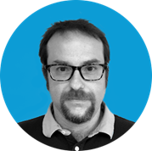



Nosotros
Diego Zapico Ferreiro
Sergio Parra Guerra
Cloud Solutions Developer at Encamina
dzapico@encamina.com
@dzapic0
Software Architect at Encamina
sparra@encamina.com
@sparraguerra

Slide 3

Notes:
Cosas que no están en la mochila

Slide 4
Agenda
01
Azure Percept DK
02
Azure Percept Studio
03
Azure IoT Hub
04
Demos
05
Curiosidades

Slide 5
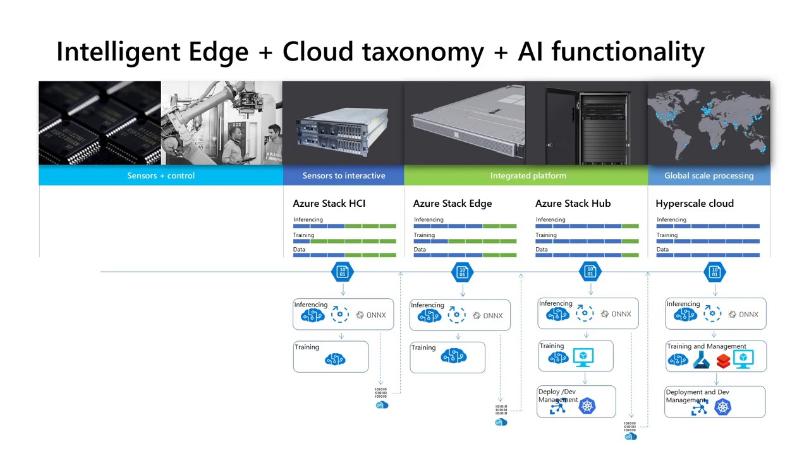

Slide 6
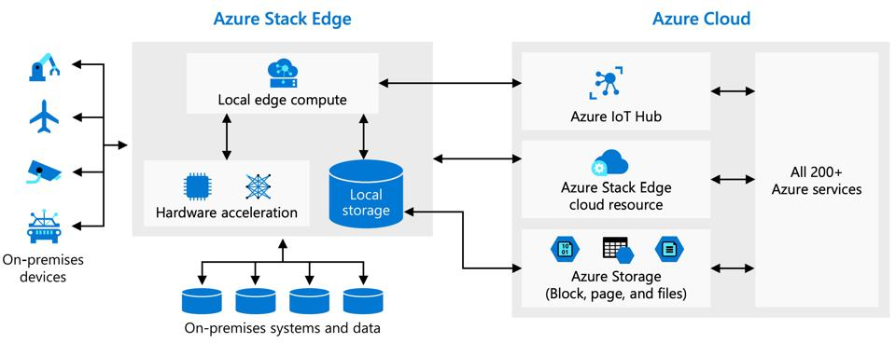

Slide 7
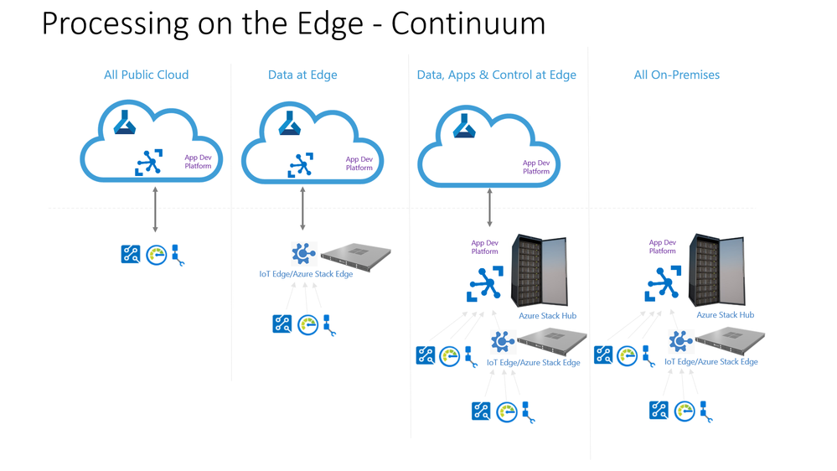

Slide 8
Azure Percept DK
#netcoreconf
2022

Slide 9
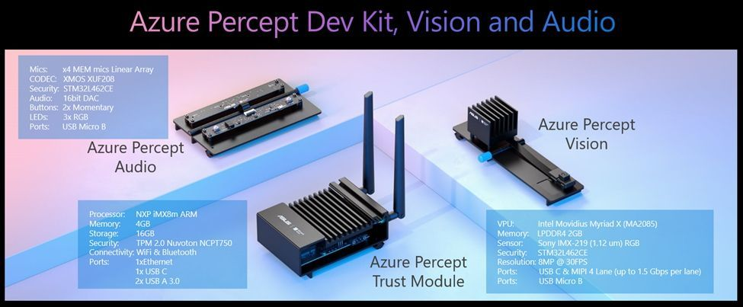
Notes:
Azure Percept es hardware + software: Azure Percept DK + Vision + Audio + Percept Studio Percept DK:
Procesador NXP iMX8m
Módulo de plataforma segura (TPM), versión 2.0
Conectividad por Wi-Fi y Bluetooth
Unidad de procesamiento de visión (VPU) Intel Movidius Myriad X (MA2085)
Sensor de cámara RGB
Percept Audio:
4 micrófonos MEM (MSM261D3526Z1CM)
Códec XMOS XUF208
SDK del servicio de voz de Azure
ST-Microelectronics STM32L462CE
USB 2.0 de tipo Micro B

Slide 10
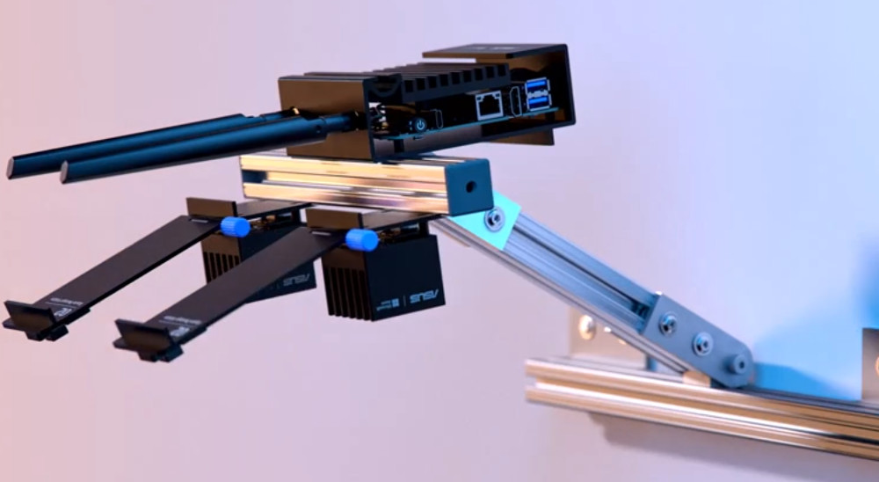
Notes:
Muchas posibles combinaciones tanto en montajes como en combinaciones

Slide 11
02
Azure Percept Studio
#netcoreconf
2022
Notes:
Portal y cargar detector de objetos
Repaso a todo el portal
Punto de inicio para crear soluciones y modelos de inteligencia artificial perimetral. Le permite detectar y completar flujos de trabajo guiados que facilitan la integración de hardware compatible con la tecnología de inteligencia artificial perimetral y los potentes servicios en la nube de IoT y Azure AI.

Slide 12
03
Azure IoT Hub
#netcoreconf
2022
Notes:
IoT Hub PaaS – IoT Central SaaS
Crear IoT Edge
IoT Edge version 1.2 does not support Windows containers.
Página de instalación :4545
Diferencias Device vs IoT Edge (soporta contenedores)
Azure IoT Hub es un servicio administrado, hospedado en la nube, que actúa como centro de mensajes para la comunicación entre una aplicación de IoT y los dispositivos conectados. Puede conectar millones de dispositivos y sus soluciones de back-end con confianza y de forma segura. La mayoría de los dispositivos se pueden conectar a un centro de IoT.

Slide 13
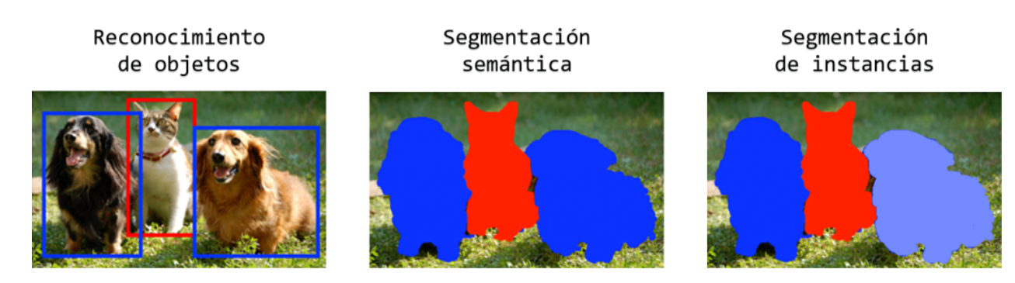

Slide 14
04
Demos
#netcoreconf
2022

Slide 15
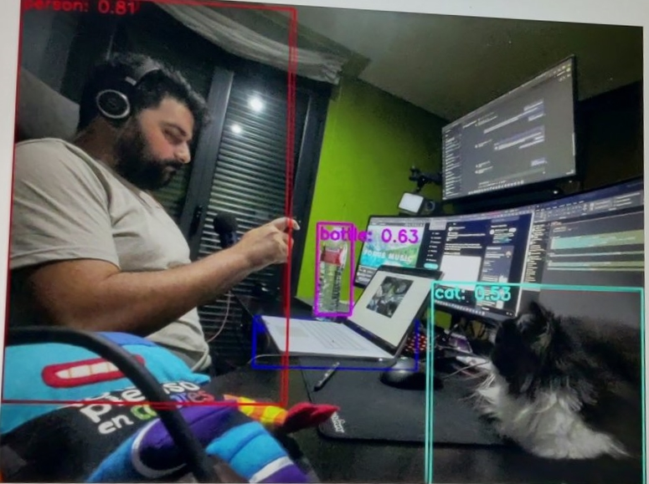

Slide 16


Slide 17
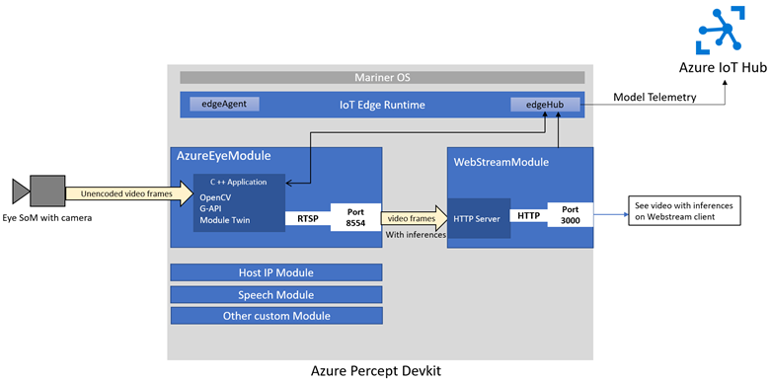

Slide 18
05
Curiosidades
#netcoreconf
2022

Slide 19
Title example
¿Dos cámaras?
¿Cámaras no oficiales?

Slide 20
Otras charlas
Detección en tiempo real: Computer vision y Custom visión – Sergio González
Connected Spaces con Azure Percept, conectado con Power Platform – Toni Granell y Mario López
Panel de control en tiempo real de un dispositivo mediante Azure IoT Hub – Laia Icardo y Miguel Ángel Fuertes

Slide 21
Bibliografía
Azure Percept - First Look - Microsoft Tech Community
Documentación de Azure Percept | Microsoft Docs
Azure Percept and beyond: How certification makes building IoT solutions easier - Microsoft Tech Community
GitHub - microsoft/azure-percept-advanced-development: Azure Percept DK advanced topics
Azure-Percept-Devkit-Private-Preview/tools at main · microsoft/Azure-Percept-Devkit-Private-Preview · GitHub
https://marketplace.visualstudio.com/items?itemName=vsc-iot.vs17iotedgetools
https://pypi.org/project/iotedgehubdev/

Slide 23
More information:
info@netcoreconf.com
@Netcoreconf
Visit on:
netcoreconf.com
Thank´s

